Slide 1
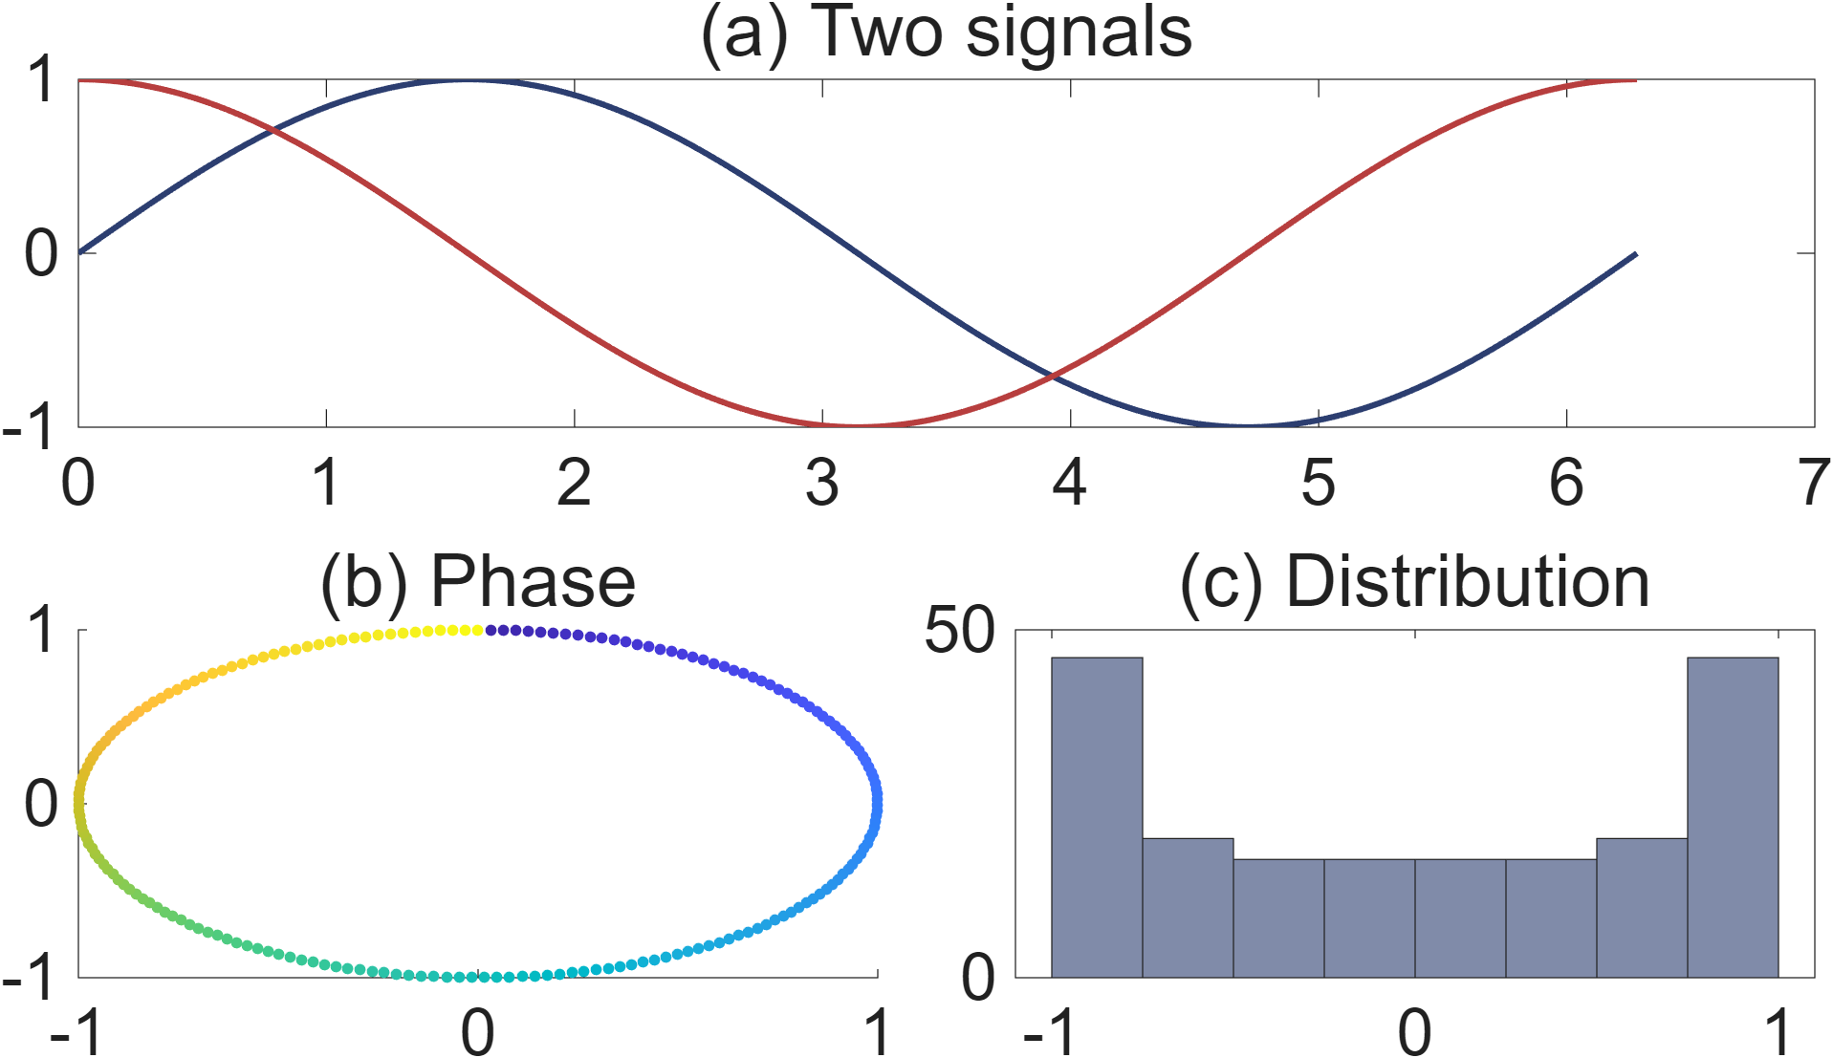


MATLAB tiledlayout
多面板科学绘图
从网格到完整图组
建立布局与坐标轴的层次关系
组合折线、相图与分布图
统一标签、范围与导出对象
作者：SKILL应用测试
1/6
Notes:
MATLAB R2025b；演算信号 x∈[0,2π]，y=sin(x)，z=cos(x)。图像对应 tiledlayout_demo.m 第3例。学习目标：能够建立、访问、组合和导出多面板科学图。

Slide 2
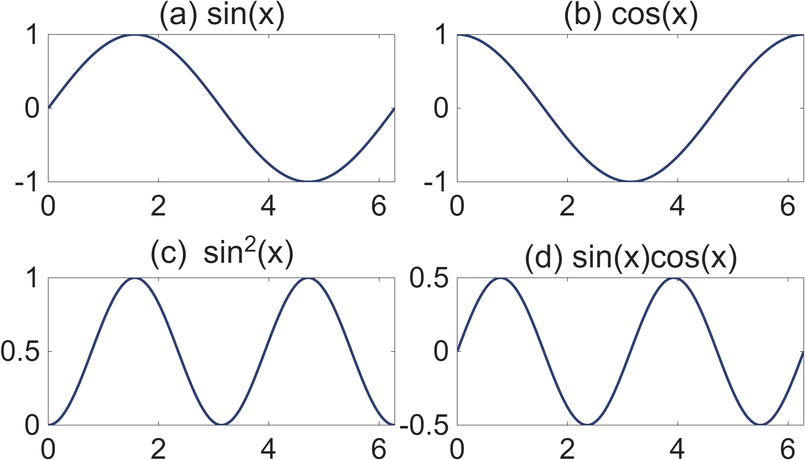
先建网格，再逐格绘图
x = linspace(0,2*pi,200);
y = sin(x); z = cos(x);
t = tiledlayout(2,2);
nexttile(t); plot(x,y);
nexttile(t); plot(x,z);
nexttile(t); plot(x,y.^2);
nexttile(t); plot(x,y.*z);
t.TileSpacing = "compact";
t.Padding = "compact";
t 管理 2 行 × 2 列；nexttile 创建坐标轴。
默认逐行填充：左上、右上、左下、右下。
TileSpacing 控制图块之间的空隙；Padding 控制布局外围留白。
2/6
Notes:
演算数据：x = linspace(0,2*pi,200)，y = sin(x)，z = cos(x)。图标题、字号和颜色的完整设置见 tiledlayout_demo.m。
官方文档：
https://www.mathworks.com/help/matlab/ref/tiledlayout.html
https://www.mathworks.com/help/matlab/ref/nexttile.html
https://www.mathworks.com/help/matlab/ref/linkaxes.html
TileSpacing 控制图块之间的空隙；Padding 控制布局外围留白。

Slide 3
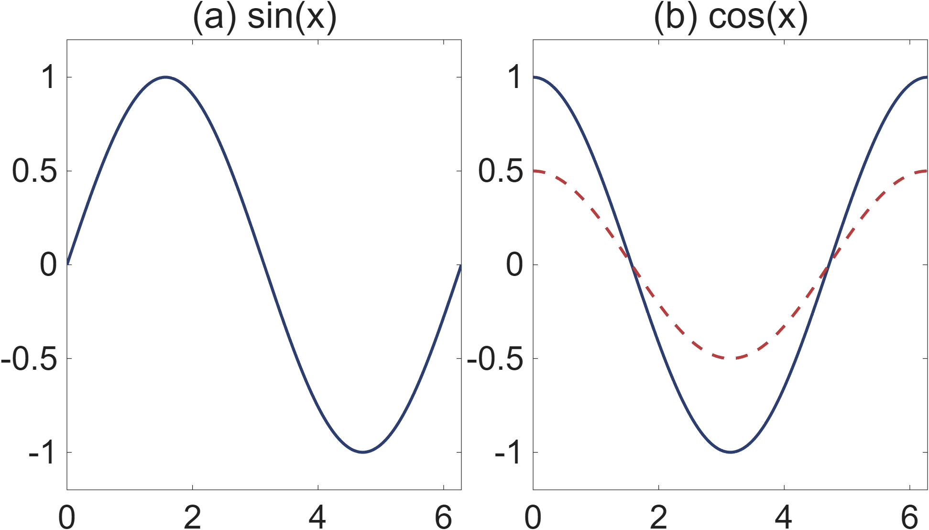
用坐标轴句柄精确控制图块
t = tiledlayout(1,2);
ax1 = nexttile(t,1);
plot(ax1,x,y);
ax2 = nexttile(t,2);
plot(ax2,x,z);
hold(ax2,"on");
plot(ax2,x,0.5*z,"--");
ylim(ax1,[-1.2 1.2]);
ylim(ax2,[-1.2 1.2]);
ax1、ax2 分别指向两个坐标轴。
hold(ax2,"on") 让虚线叠加到右侧图块。
多坐标轴场景显式传入 ax，后续 plot、title、ylim 都作用于目标图块。
3/6
Notes:
演算数据：x = linspace(0,2*pi,200)，y = sin(x)，z = cos(x)。图标题、字号和颜色的完整设置见 tiledlayout_demo.m。
官方文档：
https://www.mathworks.com/help/matlab/ref/tiledlayout.html
https://www.mathworks.com/help/matlab/ref/nexttile.html
https://www.mathworks.com/help/matlab/ref/linkaxes.html
多坐标轴场景显式传入 ax，后续 plot、title、ylim 都作用于目标图块。

Slide 4
跨格布局：主图与诊断图并置
t = tiledlayout(2,2);
nexttile(t,1,[1 2]);
plot(x,[y;z]);
nexttile(t,3);
scatter(y,z,22,x,"filled");
nexttile(t,4);
histogram(y,8);
[1 2] 表示跨 1 行、2 列，起点为图块 1。
下排图块 3、4 保留给相图与直方图。
编号以原始网格为准；访问已跨格区域时，应保留相同起点与跨度。
4/6
Notes:
演算数据：x = linspace(0,2*pi,200)，y = sin(x)，z = cos(x)。图标题、字号和颜色的完整设置见 tiledlayout_demo.m。
官方文档：
https://www.mathworks.com/help/matlab/ref/tiledlayout.html
https://www.mathworks.com/help/matlab/ref/nexttile.html
https://www.mathworks.com/help/matlab/ref/linkaxes.html
编号以原始网格为准；访问已跨格区域时，应保留相同起点与跨度。

Slide 5
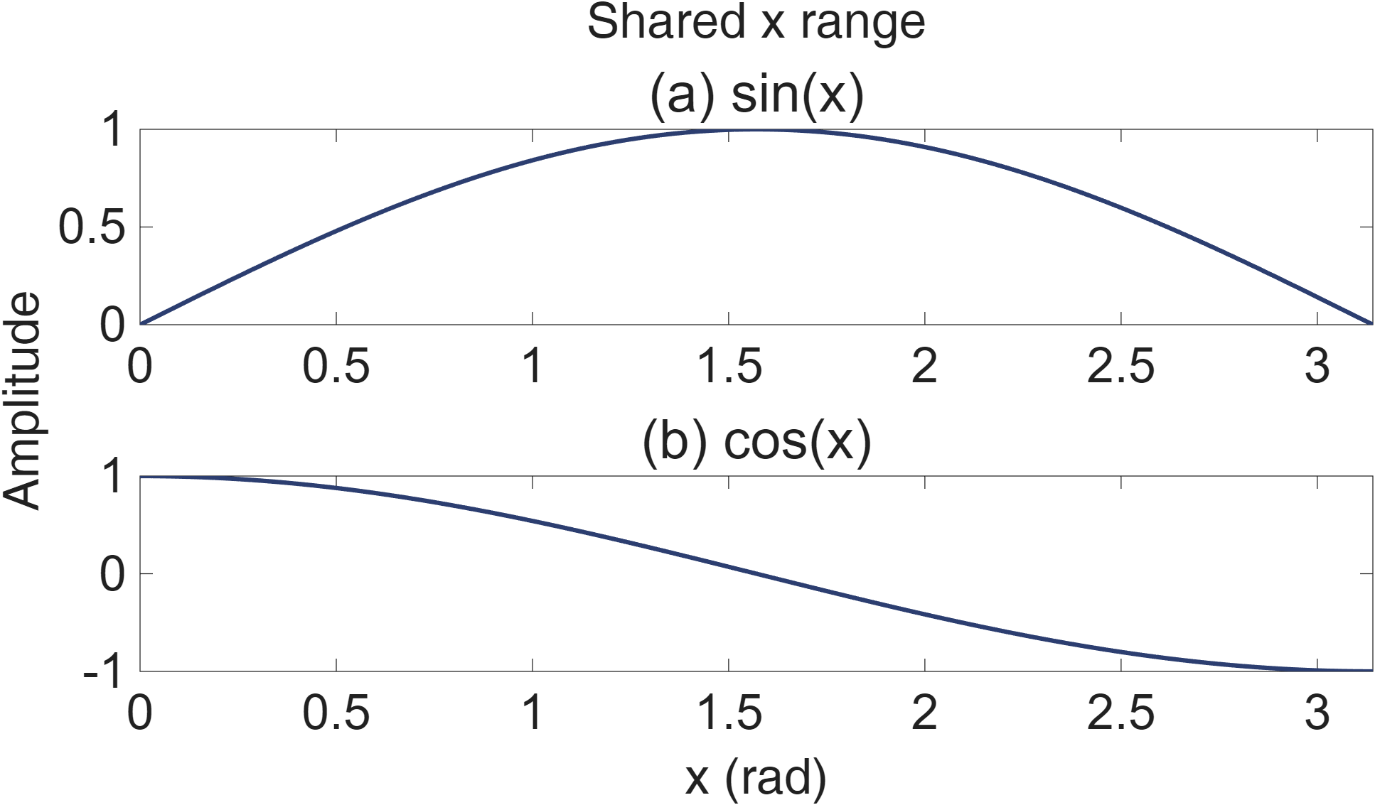
共享标签，联动坐标范围
t = tiledlayout(2,1);
ax1 = nexttile(t);
plot(ax1,x,y);
ax2 = nexttile(t);
plot(ax2,x,z);
linkaxes([ax1 ax2],"x");
xlim(ax1,[0 pi]);
xlabel(t,"x (rad)");
ylabel(t,"Amplitude");
xlabel(t,...) 为整组添加共享标签。
linkaxes 联动范围；上下两图均显示 0 到 π。
共享标签只改变标注；统一尺度用 linkaxes，或分别设置 xlim / ylim。
5/6
Notes:
演算数据：x = linspace(0,2*pi,200)，y = sin(x)，z = cos(x)。图标题、字号和颜色的完整设置见 tiledlayout_demo.m。
官方文档：
https://www.mathworks.com/help/matlab/ref/tiledlayout.html
https://www.mathworks.com/help/matlab/ref/nexttile.html
https://www.mathworks.com/help/matlab/ref/linkaxes.html
共享标签只改变标注；统一尺度用 linkaxes，或分别设置 xlim / ylim。

Slide 6
导出整个布局，保留完整图组
exportgraphics(t,"figure.png", ...
"Resolution",300);
exportgraphics(t,"figure.pdf", ...
"ContentType","vector");
传入 t：保存全部图块与共享标签。
传入 ax：只保存一个坐标轴。
PNG 适合插图；矢量 PDF 适合放大与排版。
检查顺序：图块位置 → 轴范围与单位 → 标签和图例 → 最终导出尺寸。
6/6
Notes:
https://www.mathworks.com/help/matlab/ref/exportgraphics.html
exportgraphics 支持 TiledChartLayout 对象；Resolution 控制位图分辨率，ContentType="vector" 用于 PDF 矢量内容。示例使用 MATLAB R2025b。

